Slide 1
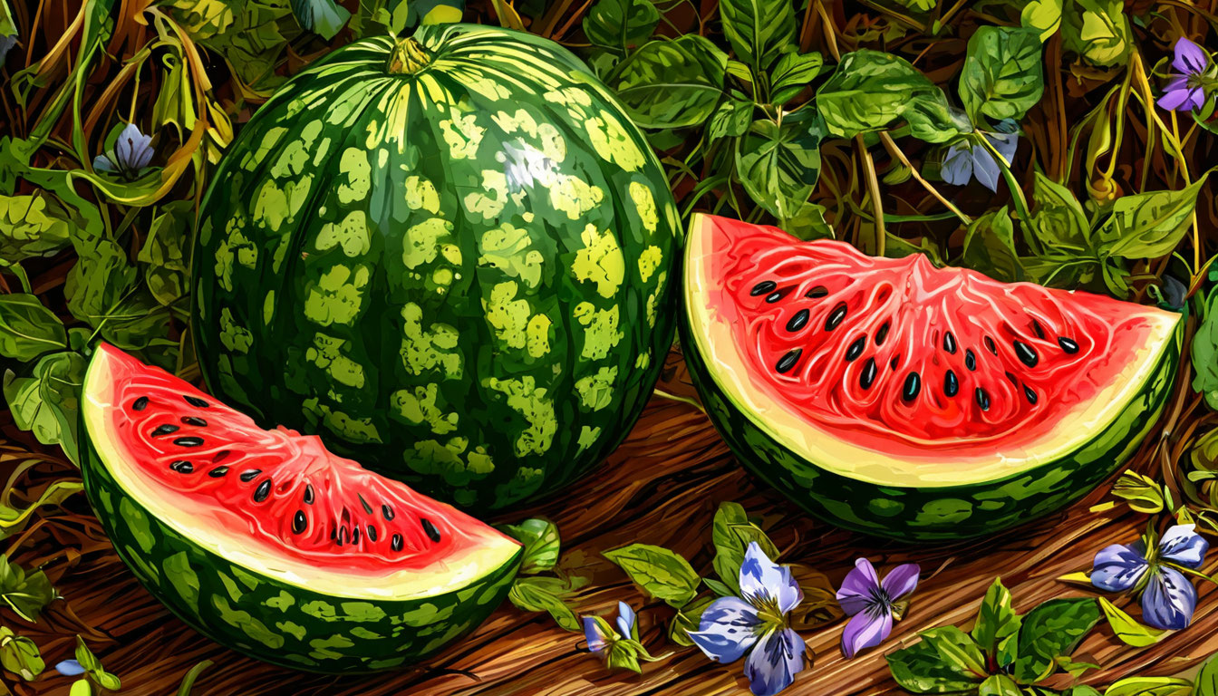
Арбуз
Арбуз — это летний плод, который относится к семейству Тыквенные. Он известен своим сладким и сочным вкусом. Арбуз содержит много воды и полезных веществ, таких как витамин C, витамин A и антиоксиданты. Его часто используют в качестве прохладительного средства в жаркую погоду.

